Slide 1

Zábava romských dětí
Mgr. Jana Poláková, Ph.D.
Moravské zemské muzeum
Etnografický ústav

Slide 2
Romská rodina
Nejdůležitější prvek života
Nerovnoprávné postavení jednotlivých osob
Společné rozhodování, prožívání
Děti v romské rodině
počet dětí
jejich budoucí přínos do rodiny
součást rodiny – oddělené a společné činnosti, dětská práce

Slide 3
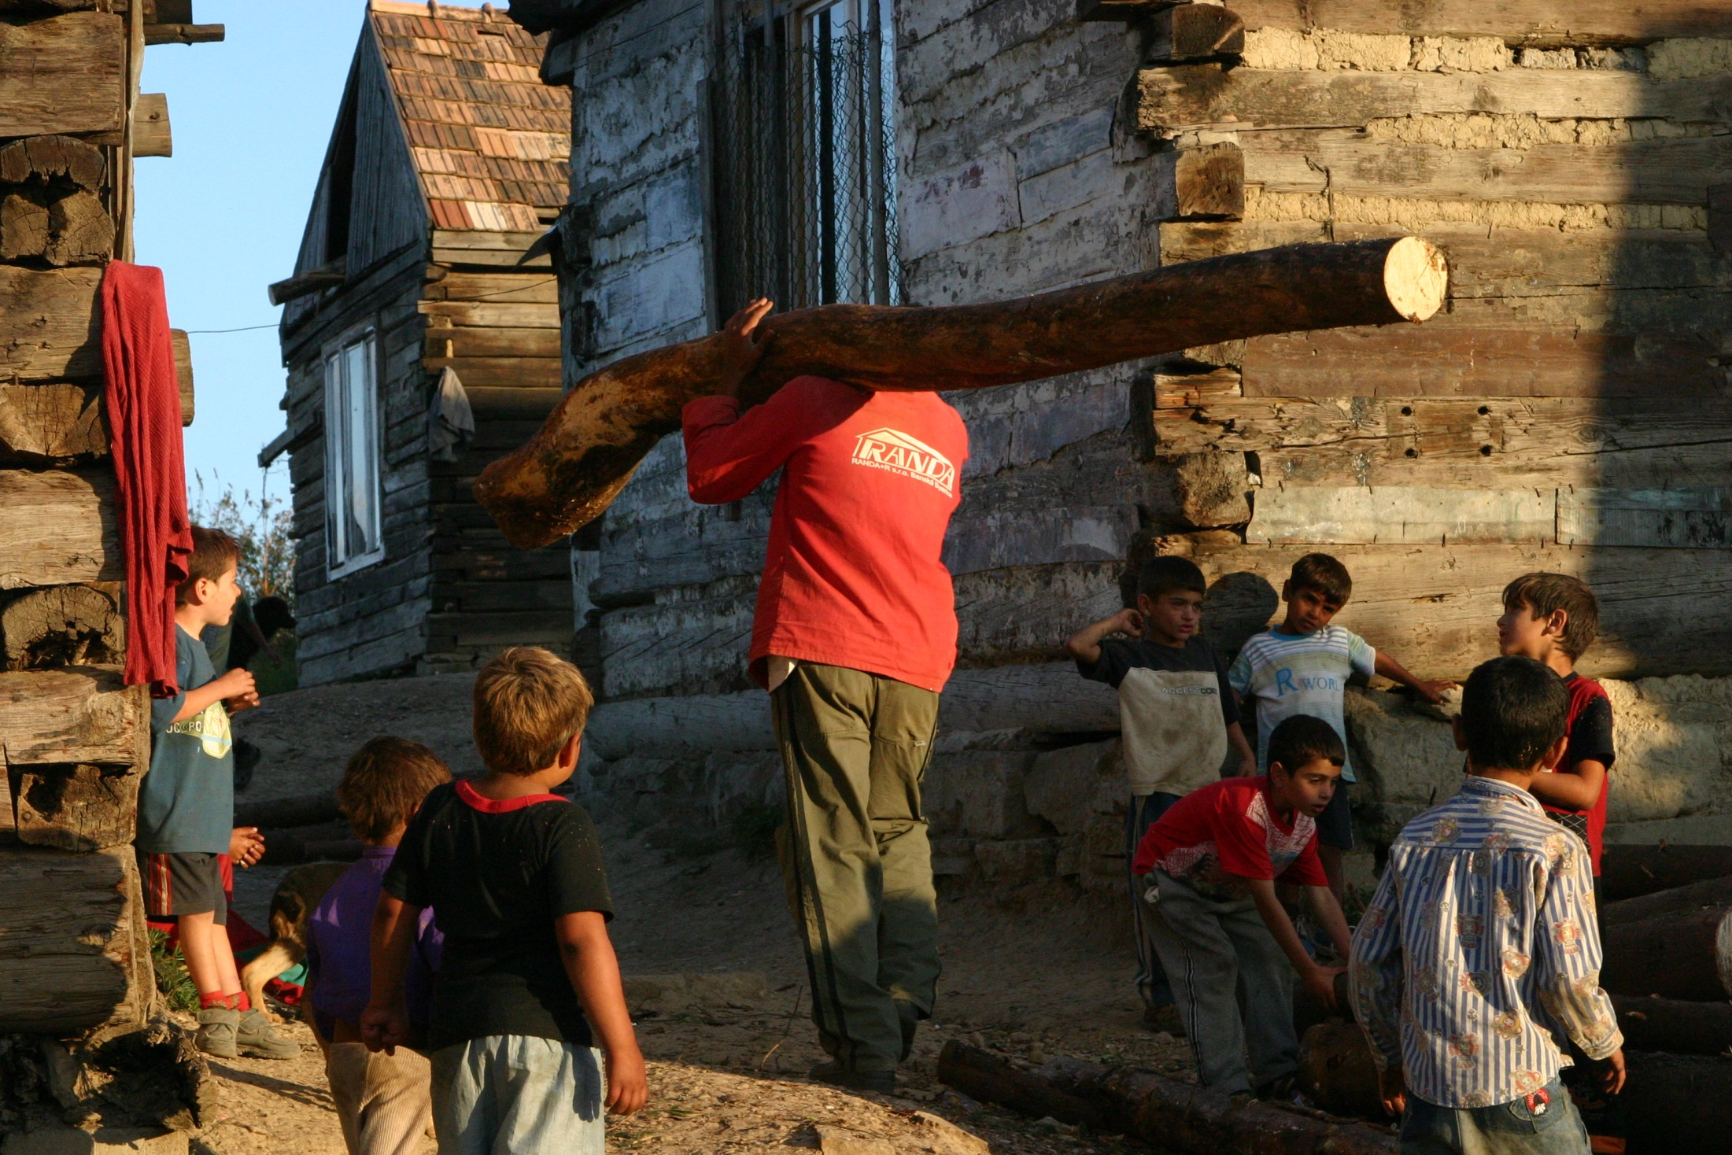
© Nesbírková kolekce Muzea romské kultury

Slide 4
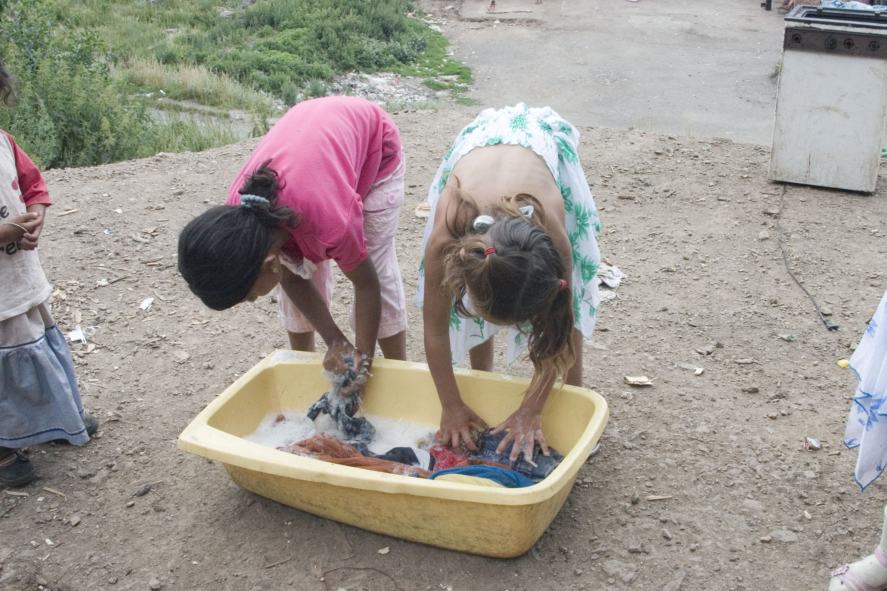
© Nesbírková kolekce Muzea romské kultury

Slide 5
Výchova romských dětí
pozice matky, otce a dalších osob: prarodiče, starší sourozenci
může dělat vše x plánování, dodržování řádu
musí mít vše x odkládání požitků, trpělivost
soběstačnost x závislost na ostatních, fixace
odpozorování činnosti x jemná motorika
Vztah dětí a rodičů
do 1 roku dítěte absolutní
převzetí výchovy sourozenci
absence společných zážitků, her
fyzické tresty

Slide 6
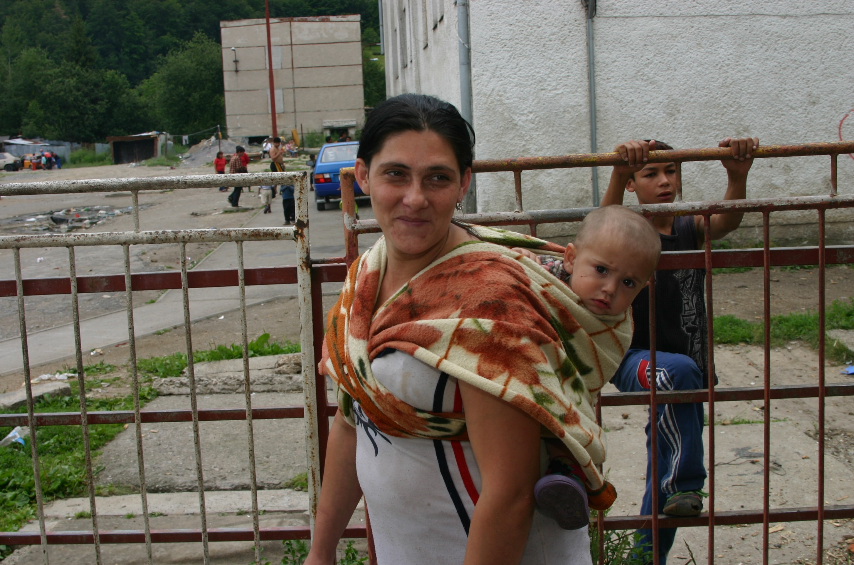
© Nesbírková kolekce Muzea romské kultury

Slide 7
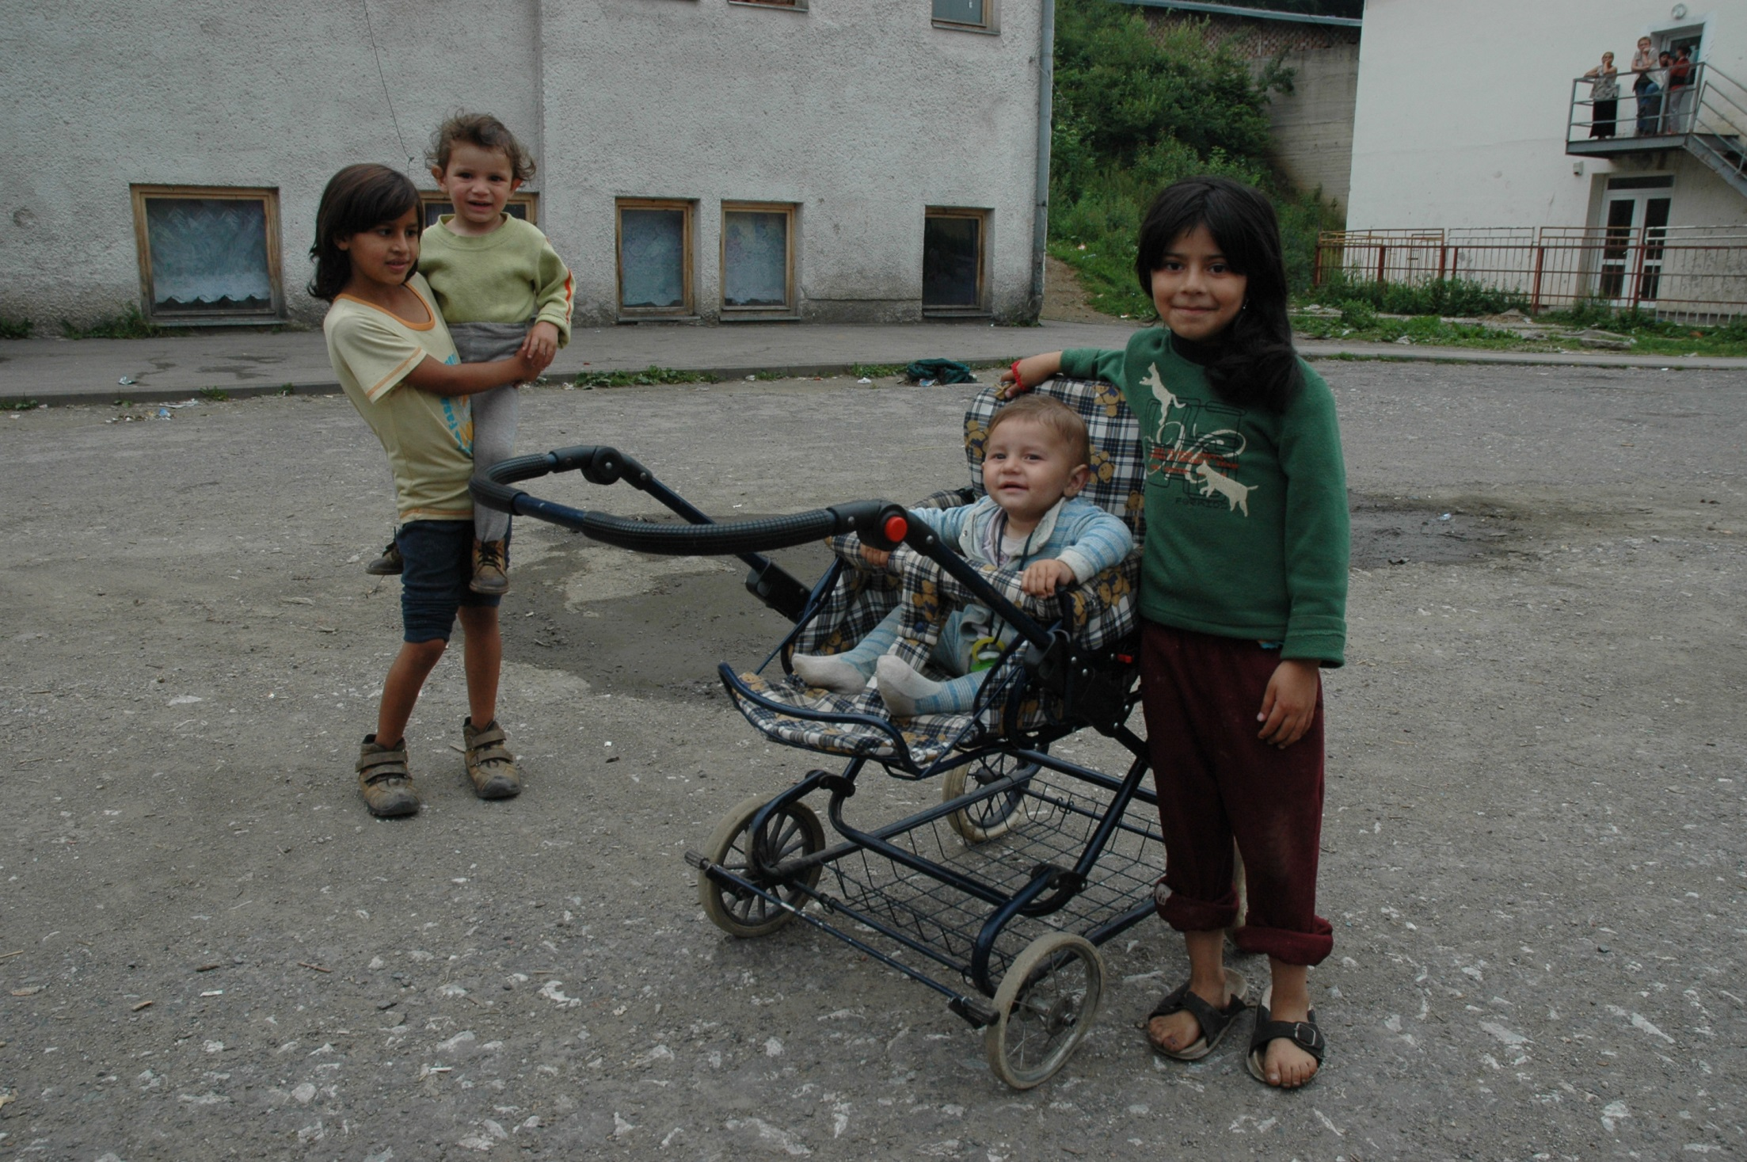
© Český rozhlas on-line, foto: J. Šustová

Slide 8
Hry romských dětí
Co je to hrát si?
Herní prostředí
minimálně v uzavřených prostorách
bezpečnost
herní pomůcky

Slide 9
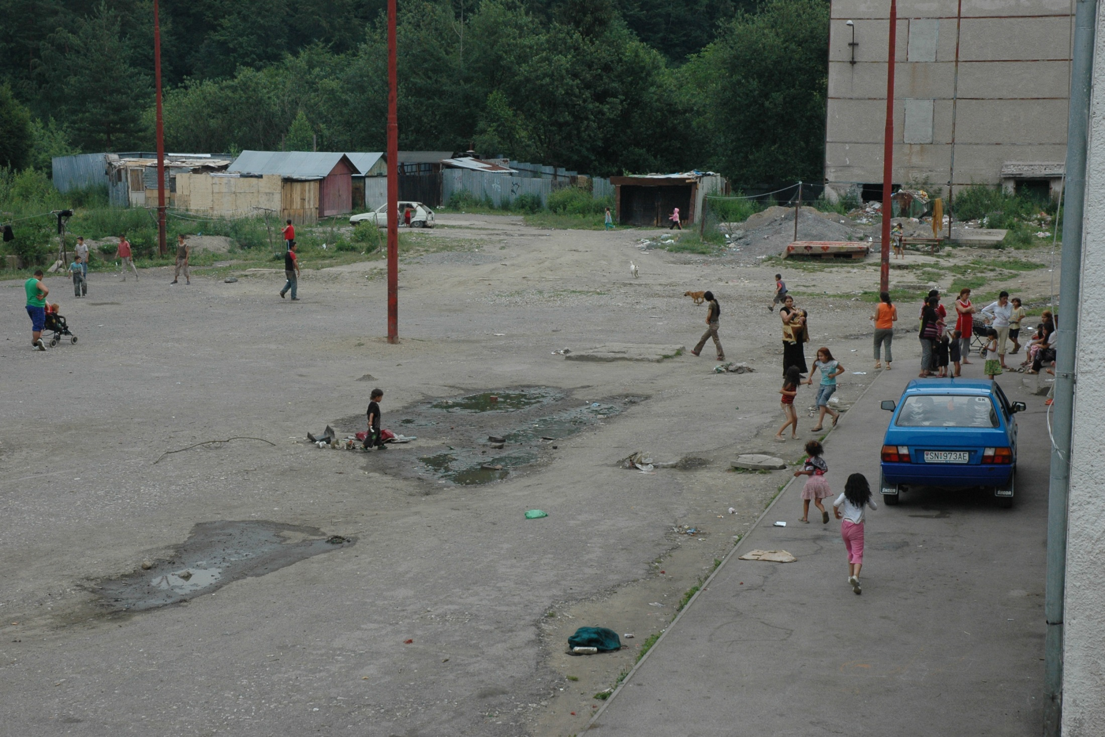
© Český rozhlas on-line, foto: J. Šustová

Slide 10
Hry napodobivé
na „jako by“, napodobování
maminka a tatínek (vymezení rolí v rodině) =>
pracovní činnost (vaření, praní, nošení dříví)
další postavy (dva „nepřátelské týmy“) málo časté
bydlení
zaměstnání (prodávání)
hry na písku

Slide 11
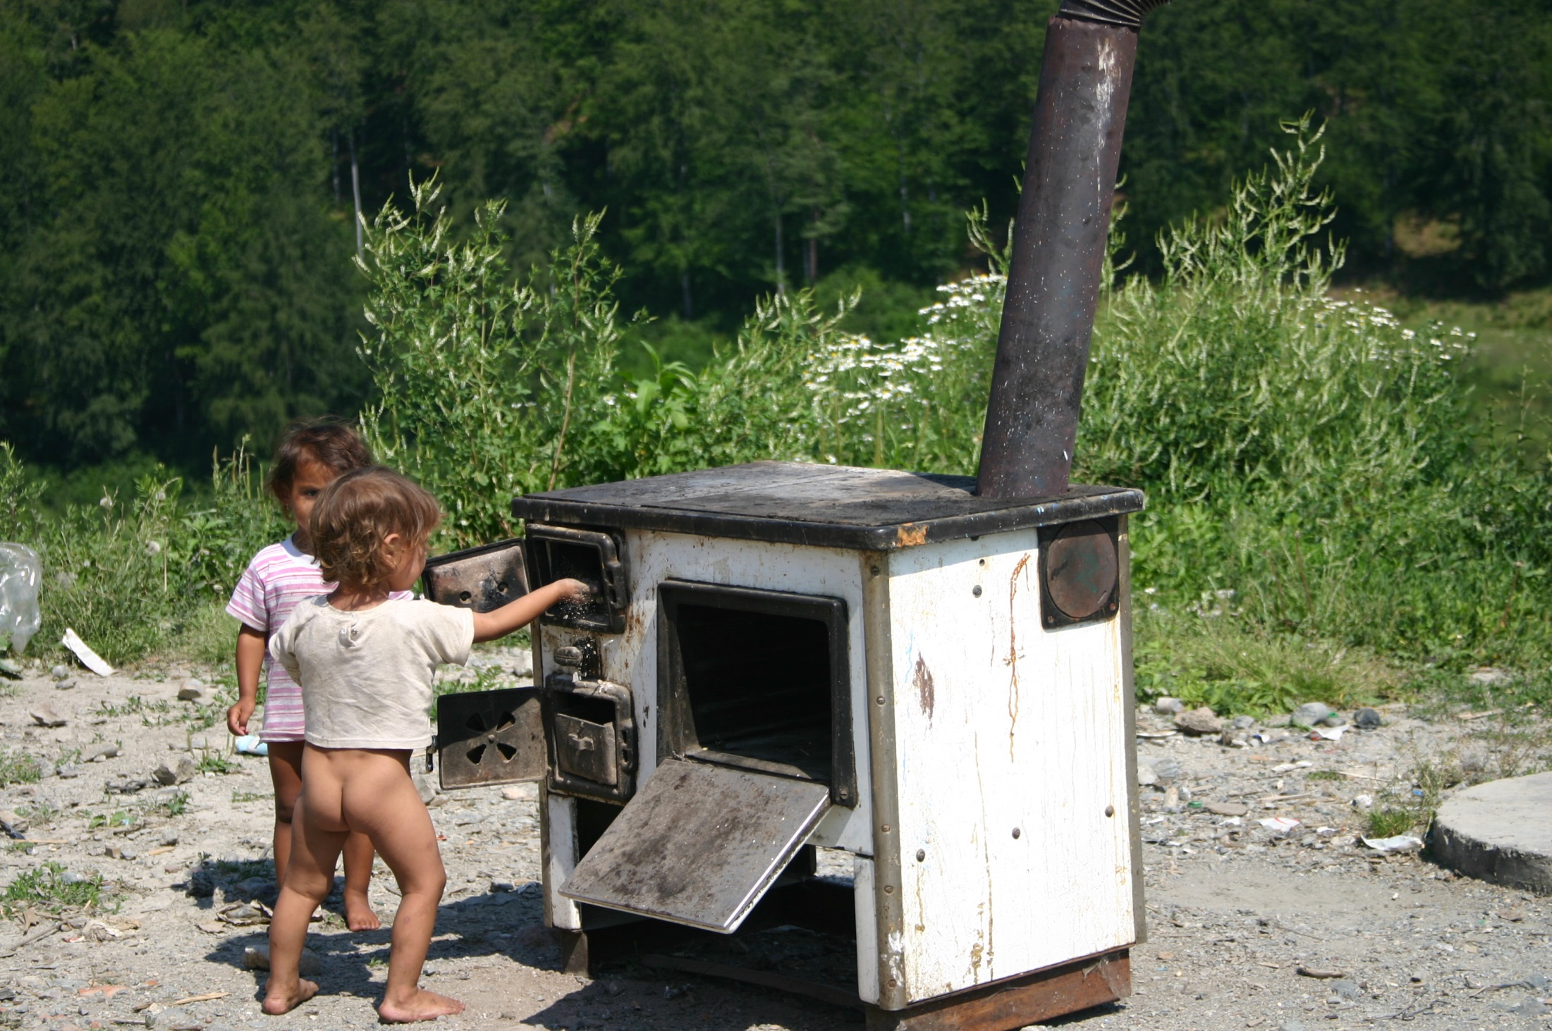
© Nesbírková kolekce Muzea romské kultury

Slide 12
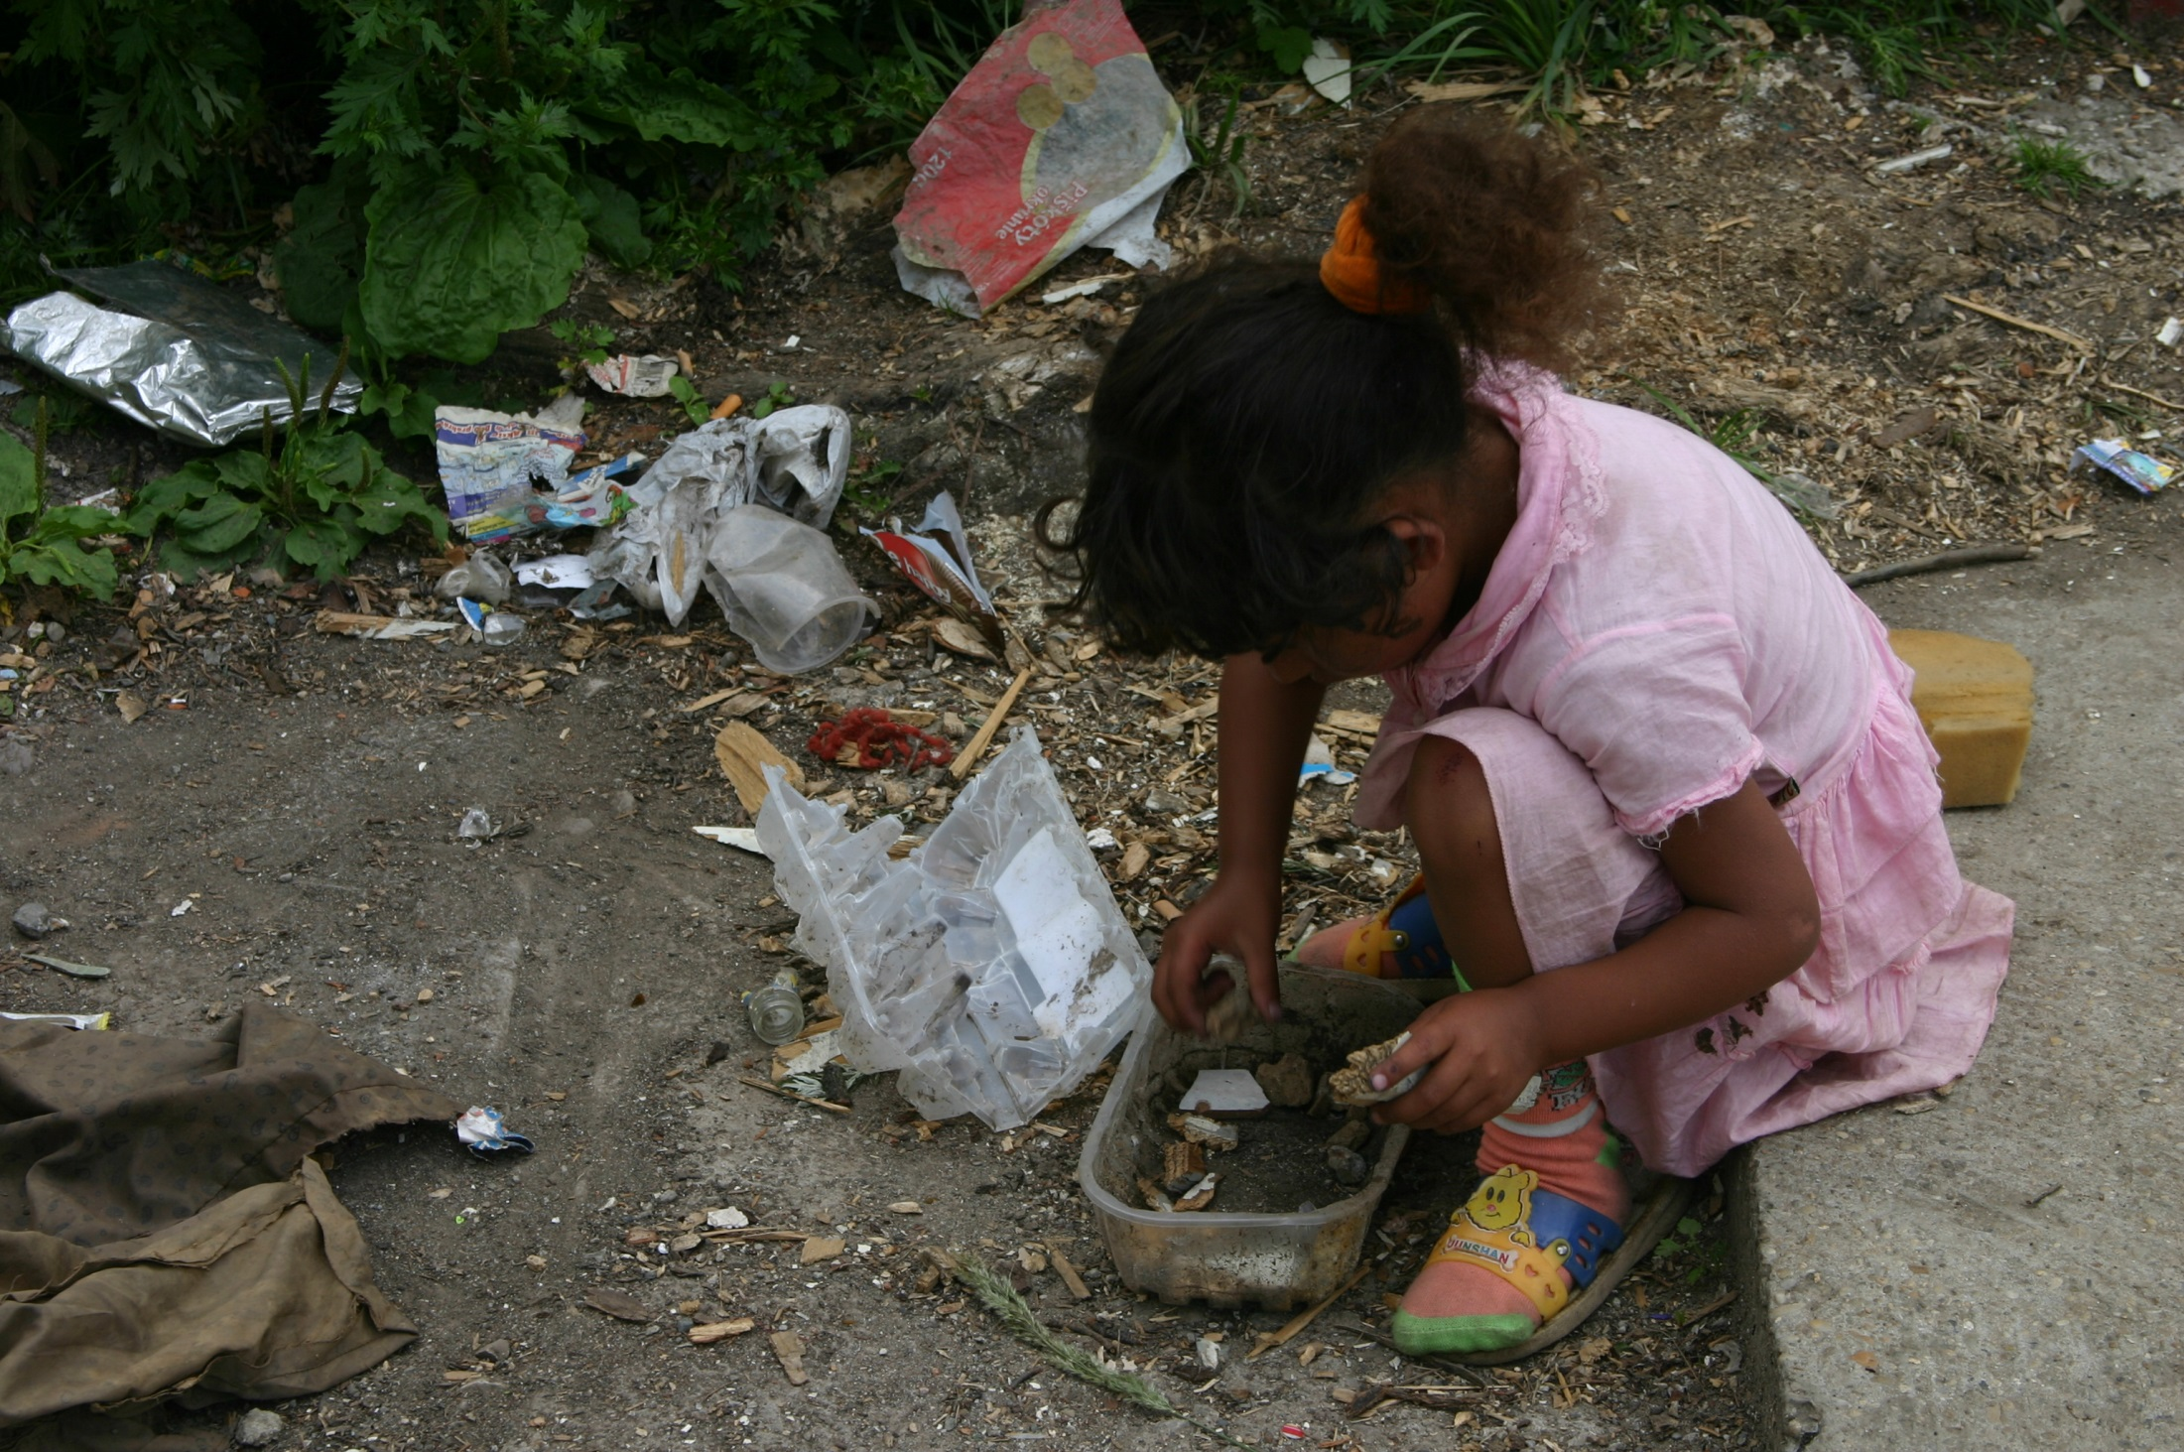
© Nesbírková kolekce Muzea romské kultury

Slide 13
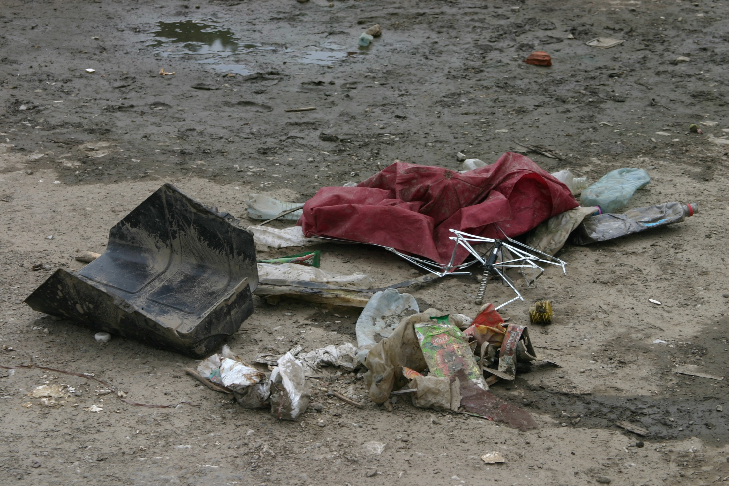
© Nesbírková kolekce Muzea romské kultury

Slide 14
Klidné hry
minimálně (snad s výjimkou PC)
téměř absence deskových a logických her
karetní hry
kostky

Slide 15
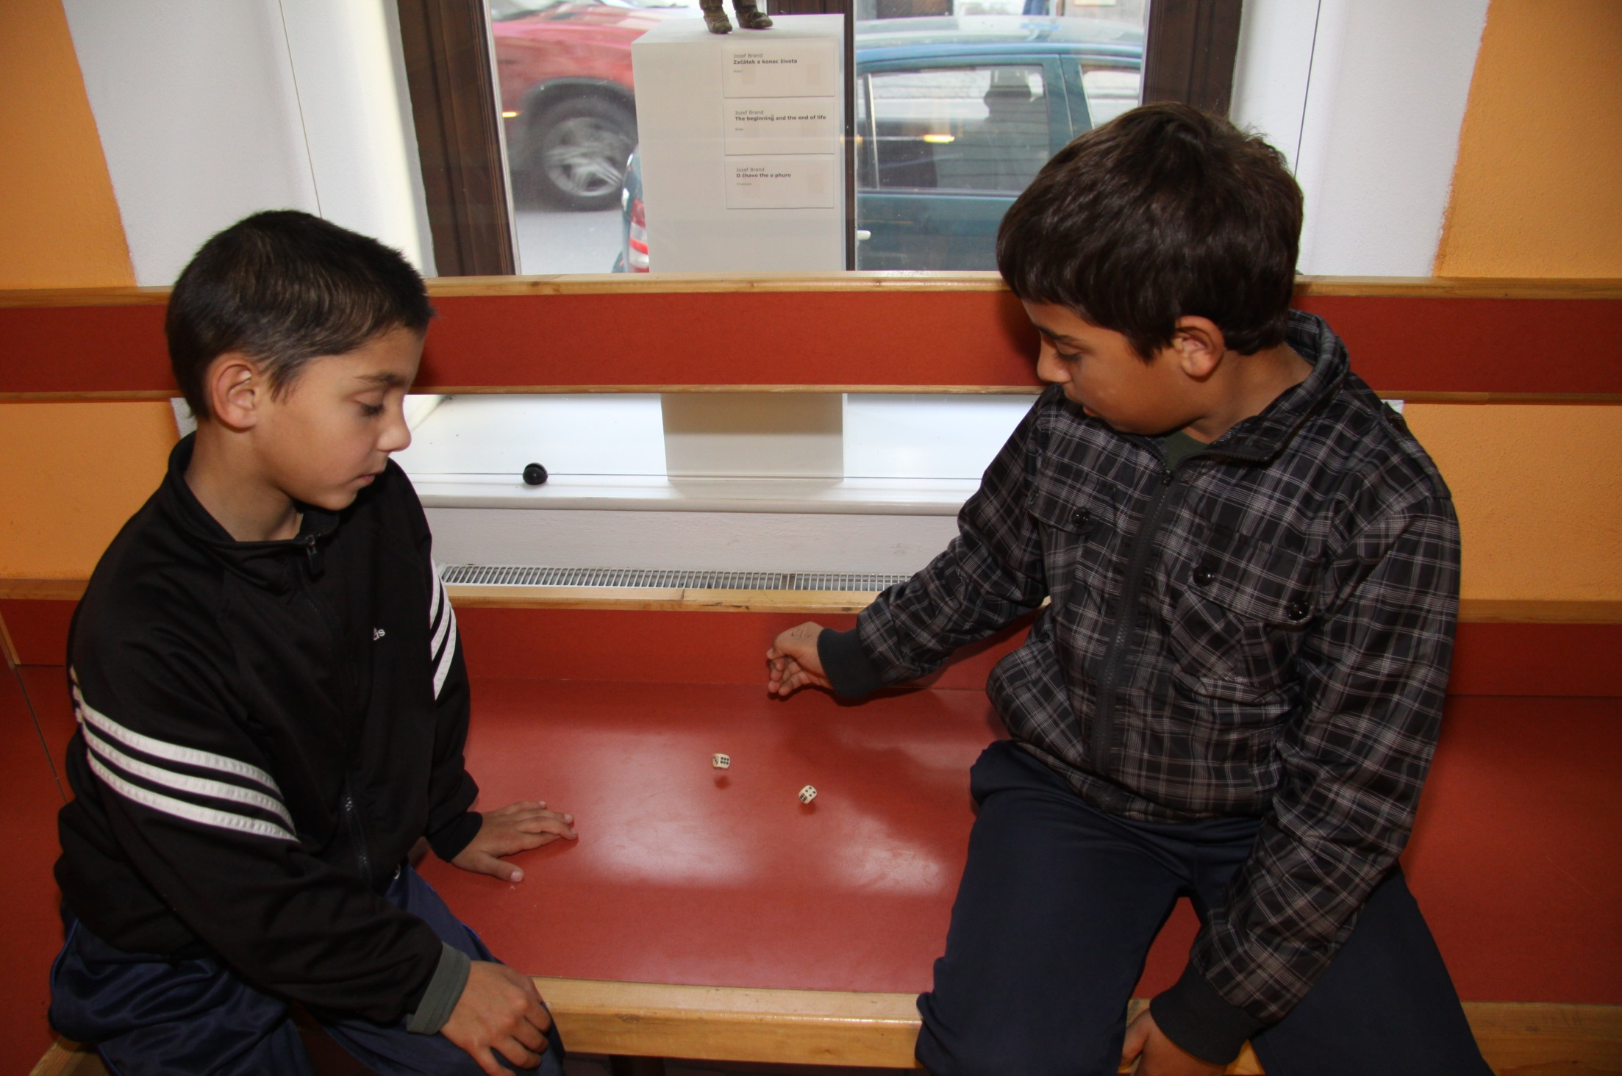
© Nesbírková kolekce Muzea romské kultury

Slide 16
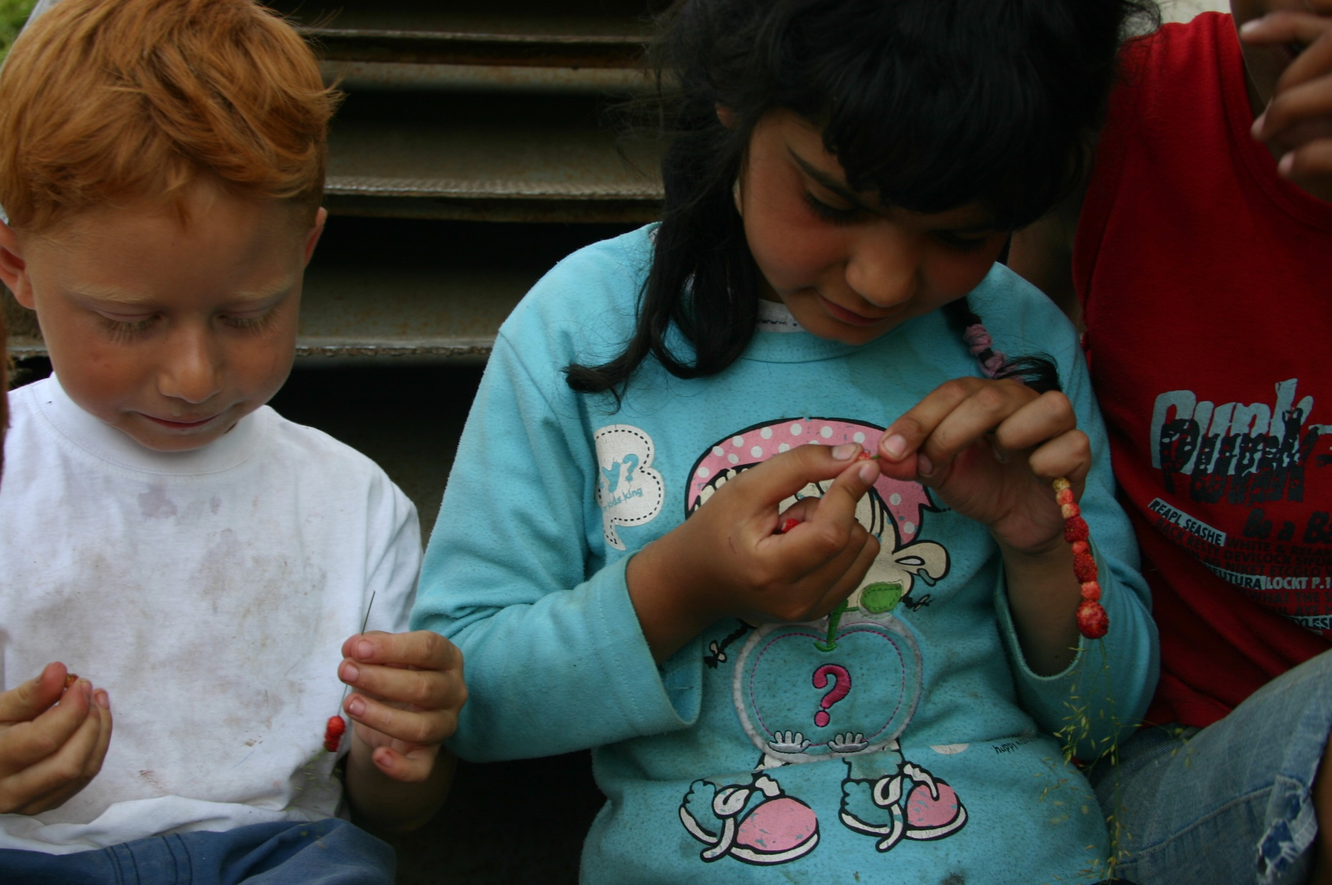
© Nesbírková kolekce Muzea romské kultury

Slide 17
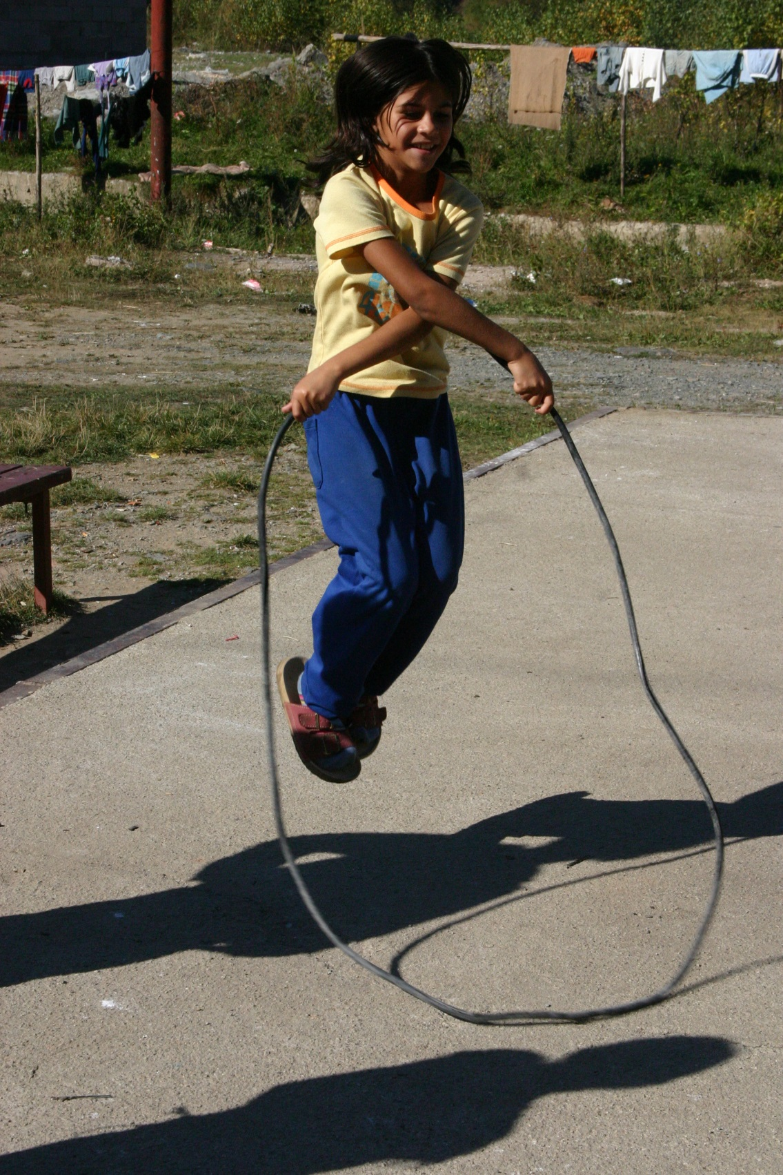
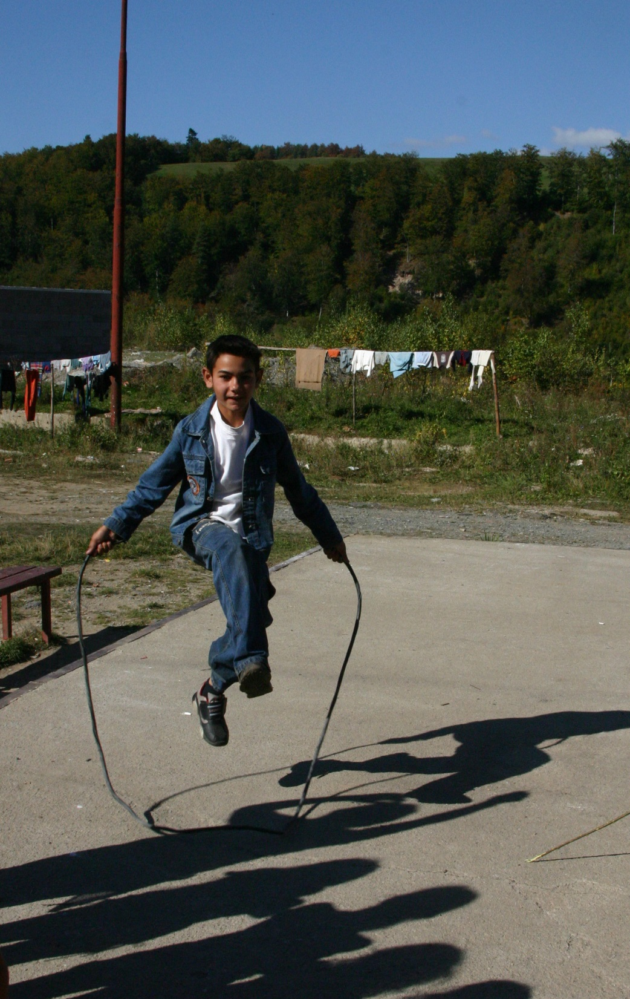
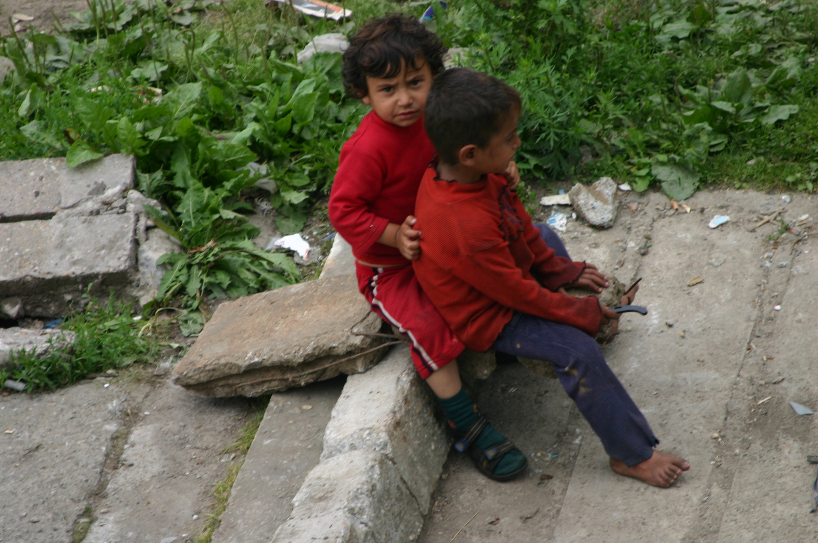
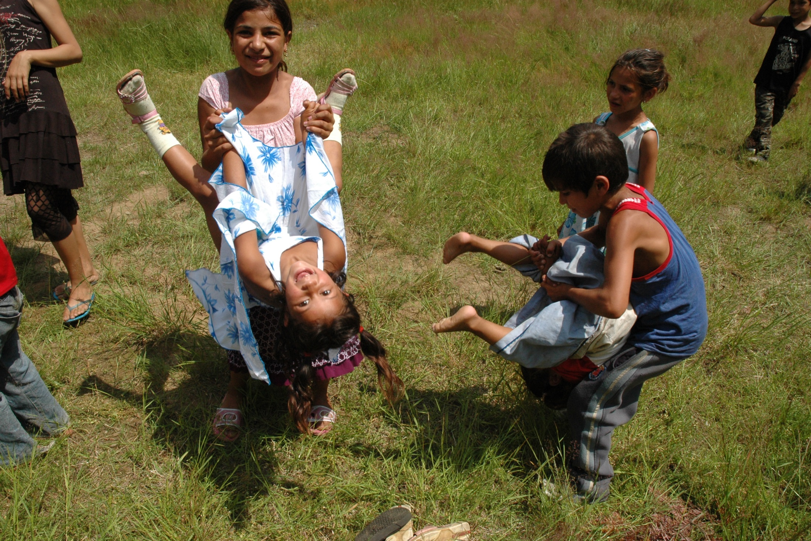
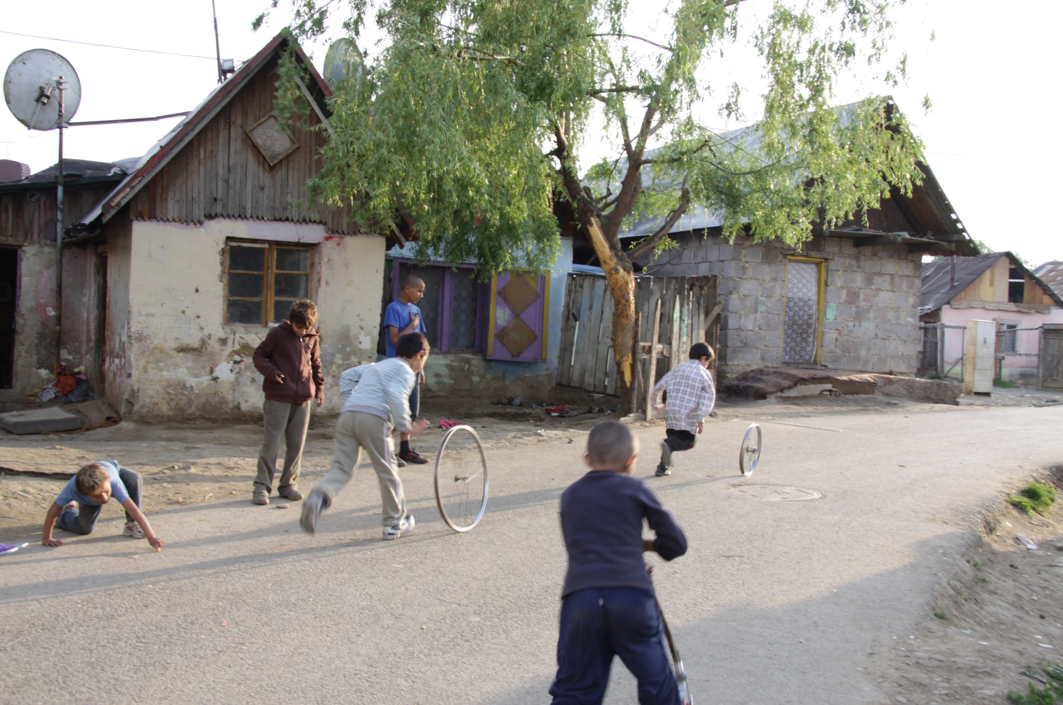
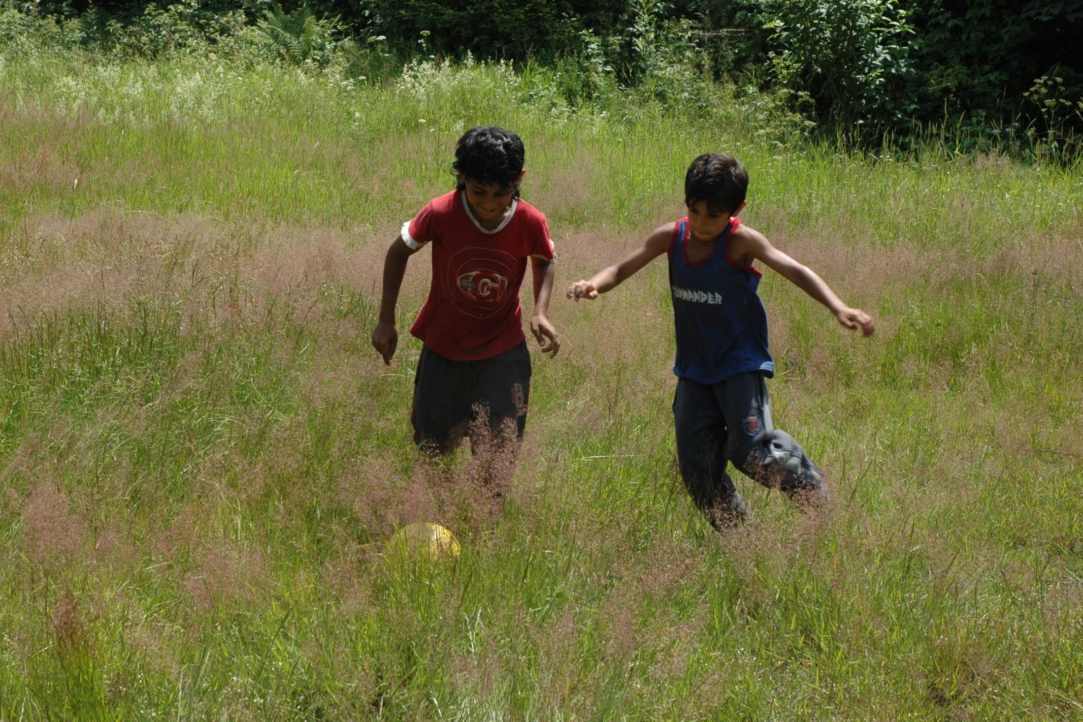
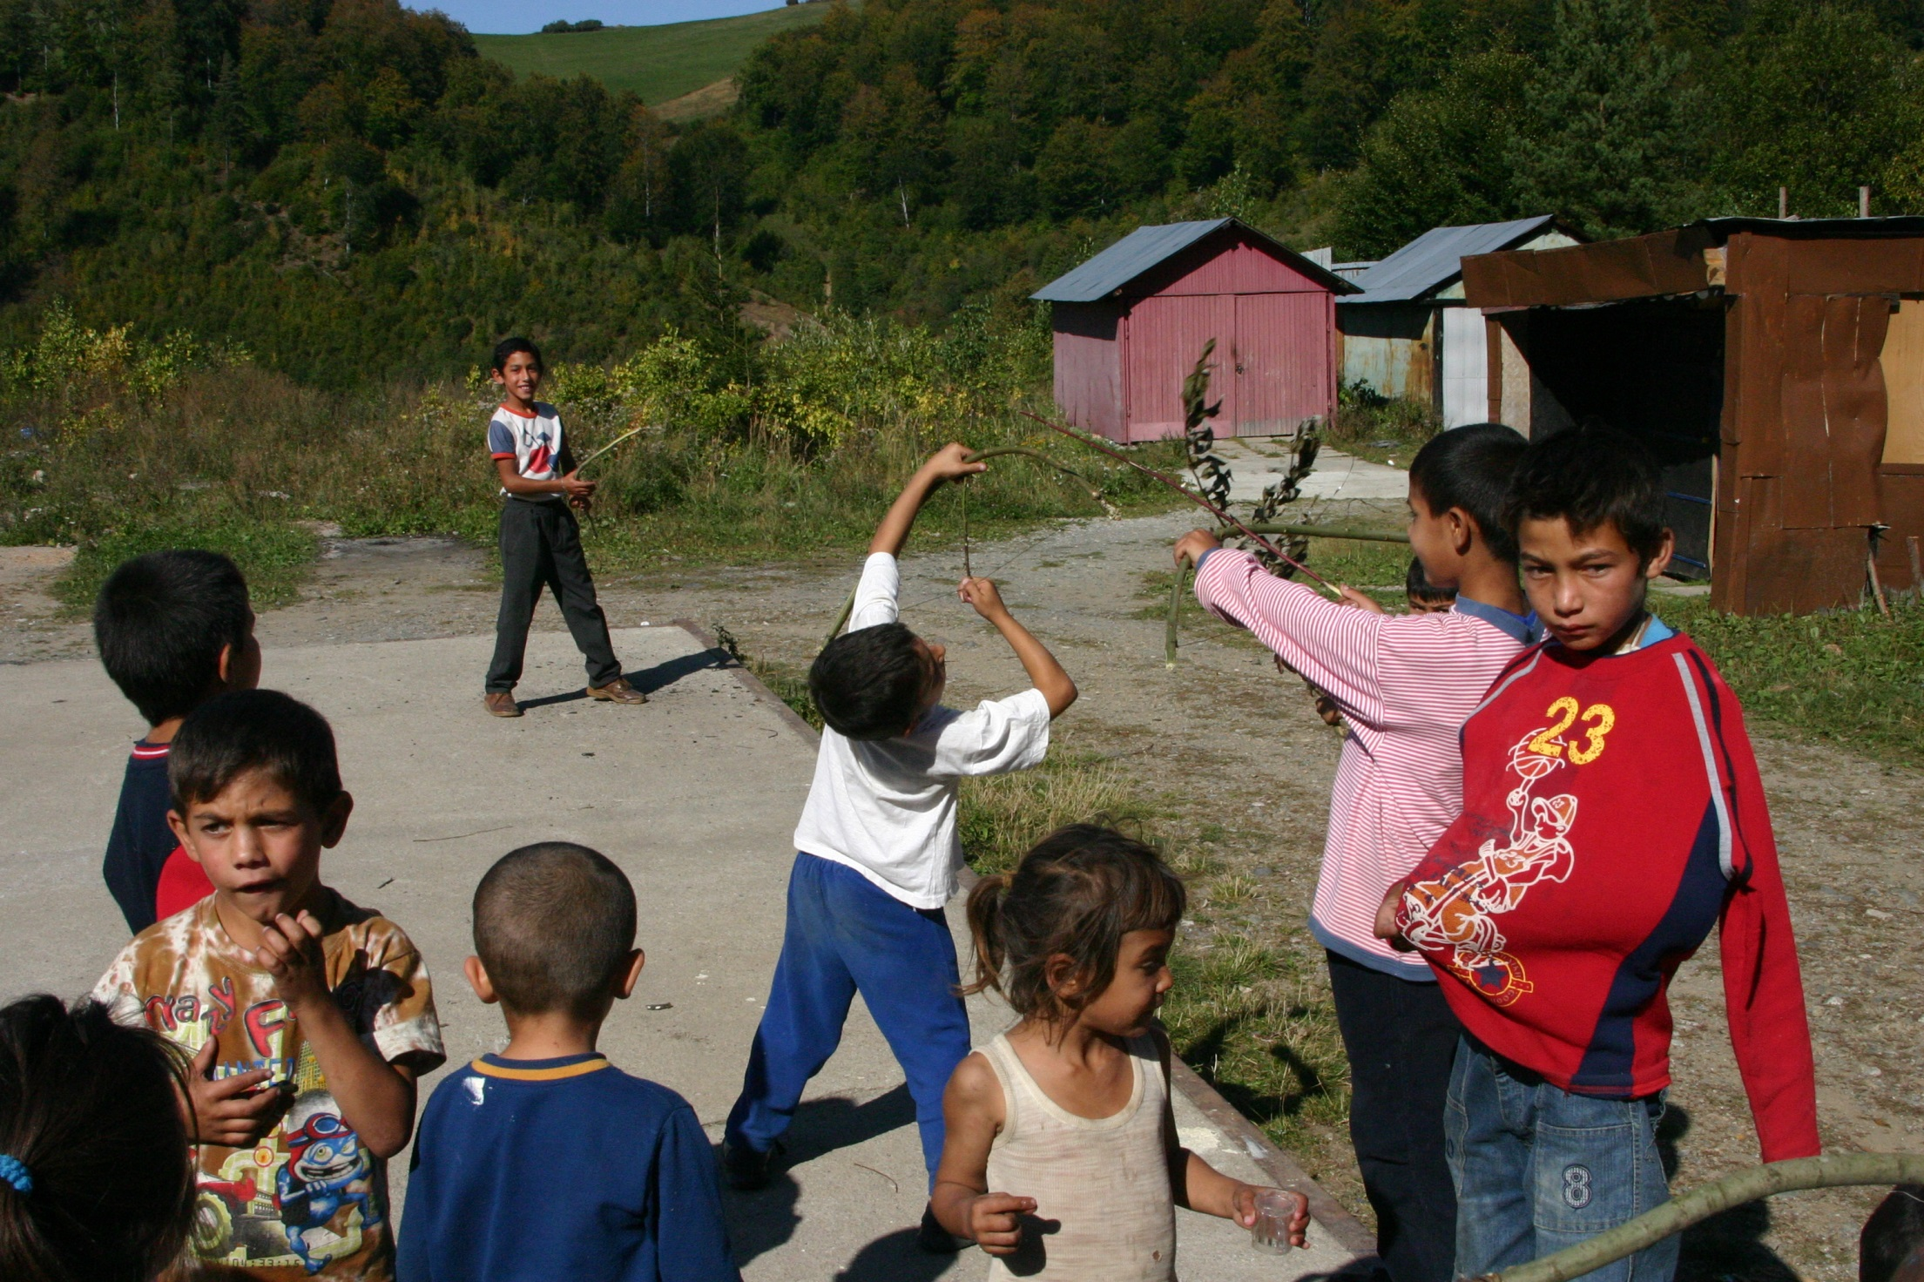
Pohybové hry
rozdíl mezi městským a venkovským prostředím (možnosti, pomůcky, flexibilita)
jednoduchá pravidla
některé momenty odlišné od majority (ctění vůdců i pravidel, fair play, proměnlivé složení party)
míčové hry (vybíjená, fotbal, „jedenáctka“)
schovávaná, honěná (absence rozpočítadel)
skákací (guma, panák, švihadlo)
cvičení a prolízačky
piga
© Nesbírková kolekce Muzea romské kultury
© Český rozhlas on-line, foto: J. Šustová
© Nesbírková kolekce Muzea romské kultury
© Český rozhlas on-line, foto: J. Šustová
© Nesbírková kolekce Muzea romské kultury
© Nesbírková kolekce Muzea romské kultury

Slide 18
Hračky romských dětí
ve větším množství poslední 2-3 generace
majetek (téměř) všech
panenky
autíčka
sportovní vybavení

Slide 19
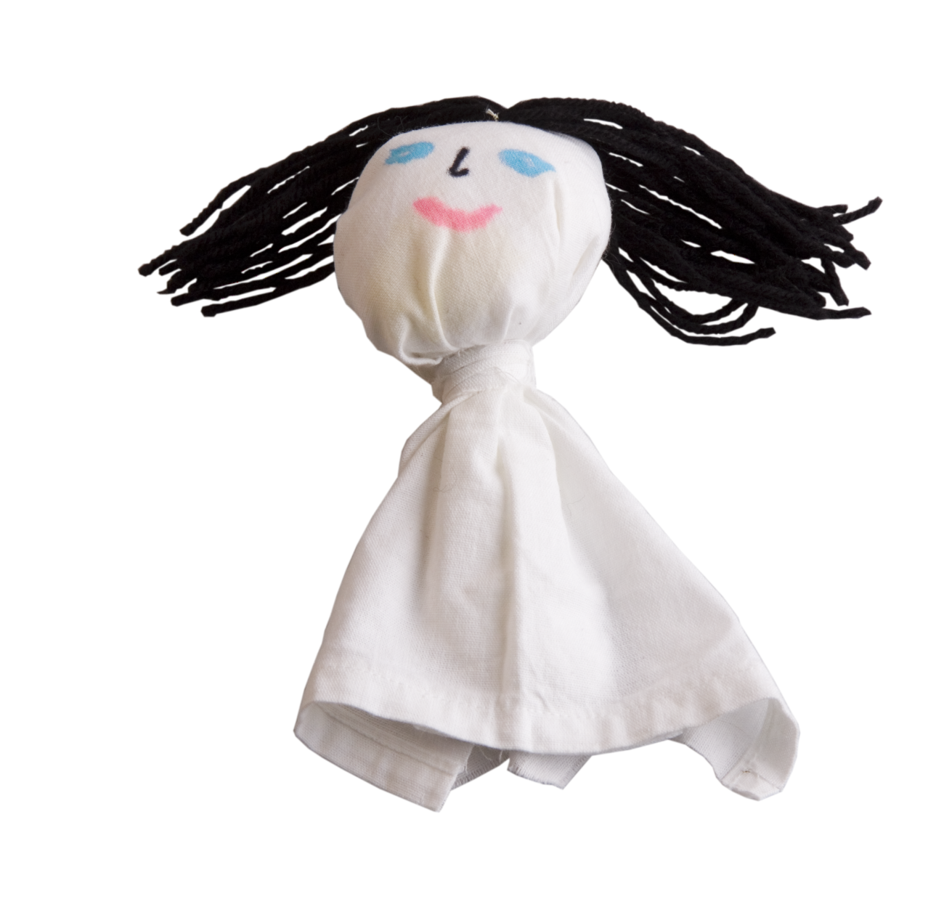
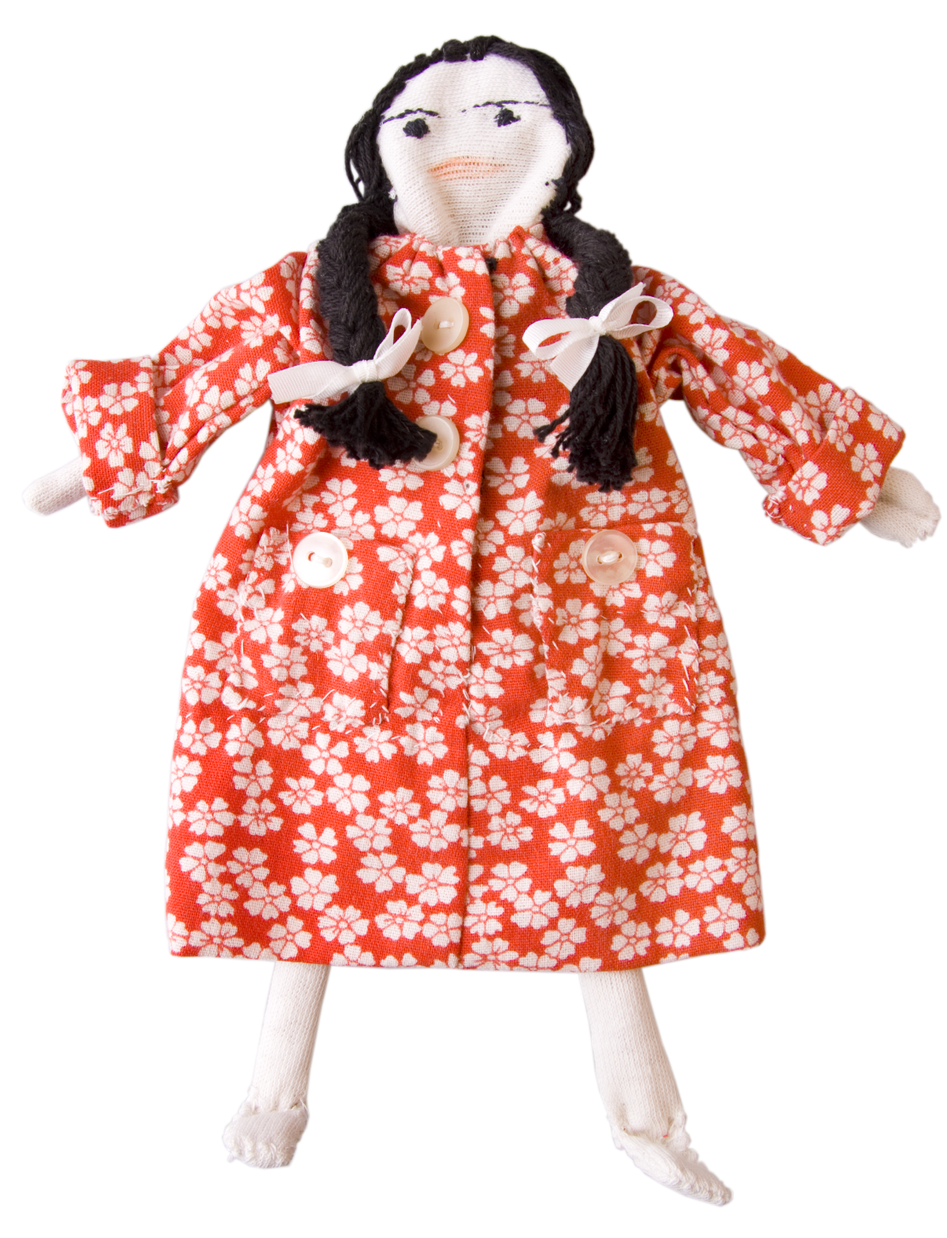
© Sbírka Muzea romské kultury, fond vybavení romského interiéru, MRK 40/2005 a MRK 353/08

Slide 20
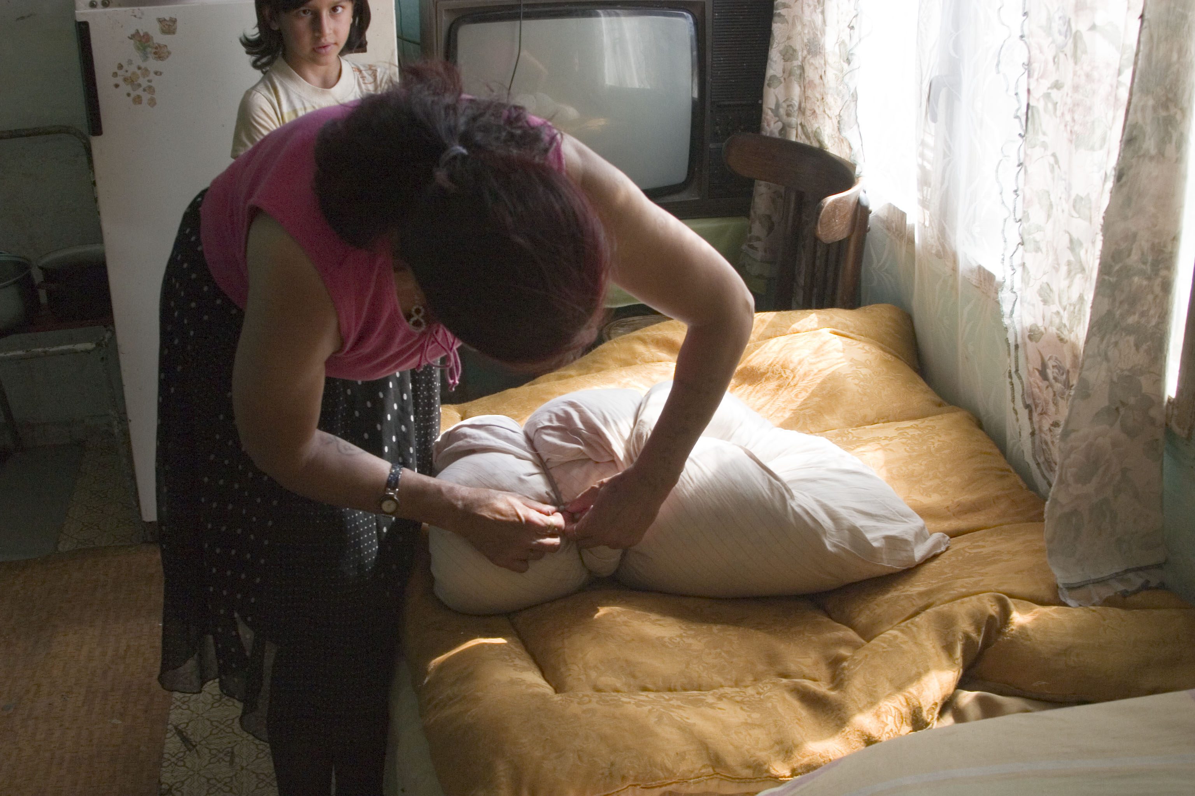
© Nesbírková kolekce Muzea romské kultury

Slide 21
Další zábavy
často se účastní i dospělí
podle ročního období
rošťárny, škádlení

Slide 22
Literatura
Kaleja, Martin – Knejp, Jan (eds.): Mluvme o Romech. Aven vakeras pal o Roma. Ostrava: Ostravská univerzita, 2009.
Eliášová, Irena: Naše osada. Smutné, veselé i tajemné příběhy Romů. Liberec: Krajská vědecká knihovna v Liberci, 2008.
Horváthová, Jana (ed.): Memoáry romských žen. Karolína – cesta životem v cikánském voze. Karolína Kozáková. Elina – sága rodu Holomků. Brno: Muzeum romské kultury v Brně, o. p. s., 2004.

Slide 23
Lacková, Elena: Narodila jsem se pod šťastnou hvězdou. Praha: Triáda, 1997.
O Roma vakeren pal e fameľija. Roma vekeren upral o čaládo. E Rom vorbin pa čaládo. Výpovědi o rodině v komunitě slovenských, maďarských a olašských Romů. Romano džaniben 3, 1996, č. 1–2, s. 3–12.
Oswald, Karel: Dávné vzpomínky. Marnost nad marnost, ale jak krásná… Brno: Šimon Ryšavý, 2010.

Slide 24
Palubová, Zuzana: Okamihy (zo života mladých Rómov v Čakajovciach). Národopisná revue 12, 2002, č. 2, s. 79–84.
Scheinostová, Alena: Krajina slov a krajina citu – nad romskými říkadly. Romano džaniben, 2005, č. ňilaj, s. 136–143.
Stojka, Ceija: Žijeme ve skrytu. Vyprávění rakouské Romky. Praha: Argo, 2008.
Žoltákovi, Ladislav a Bára: Dětská hra „piga“. Romano džaniben 2, 1995, č. 3, s. 23–24.

Slide 25
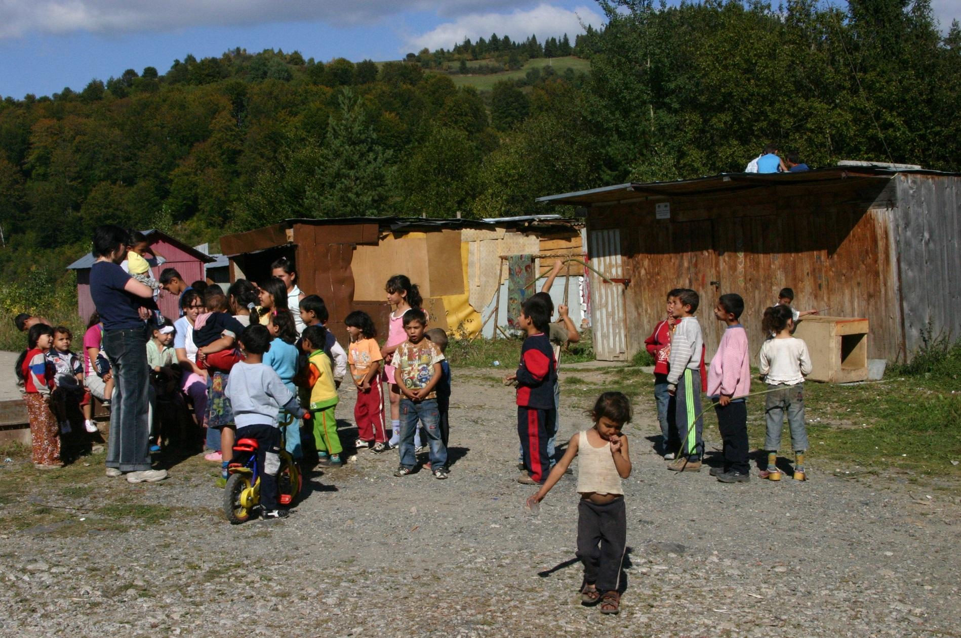
Děkuji za pozornost!

